Slide 1
Памятные даты нашей истории
19 ноября – наступление советских войск под Сталинградом

Slide 5
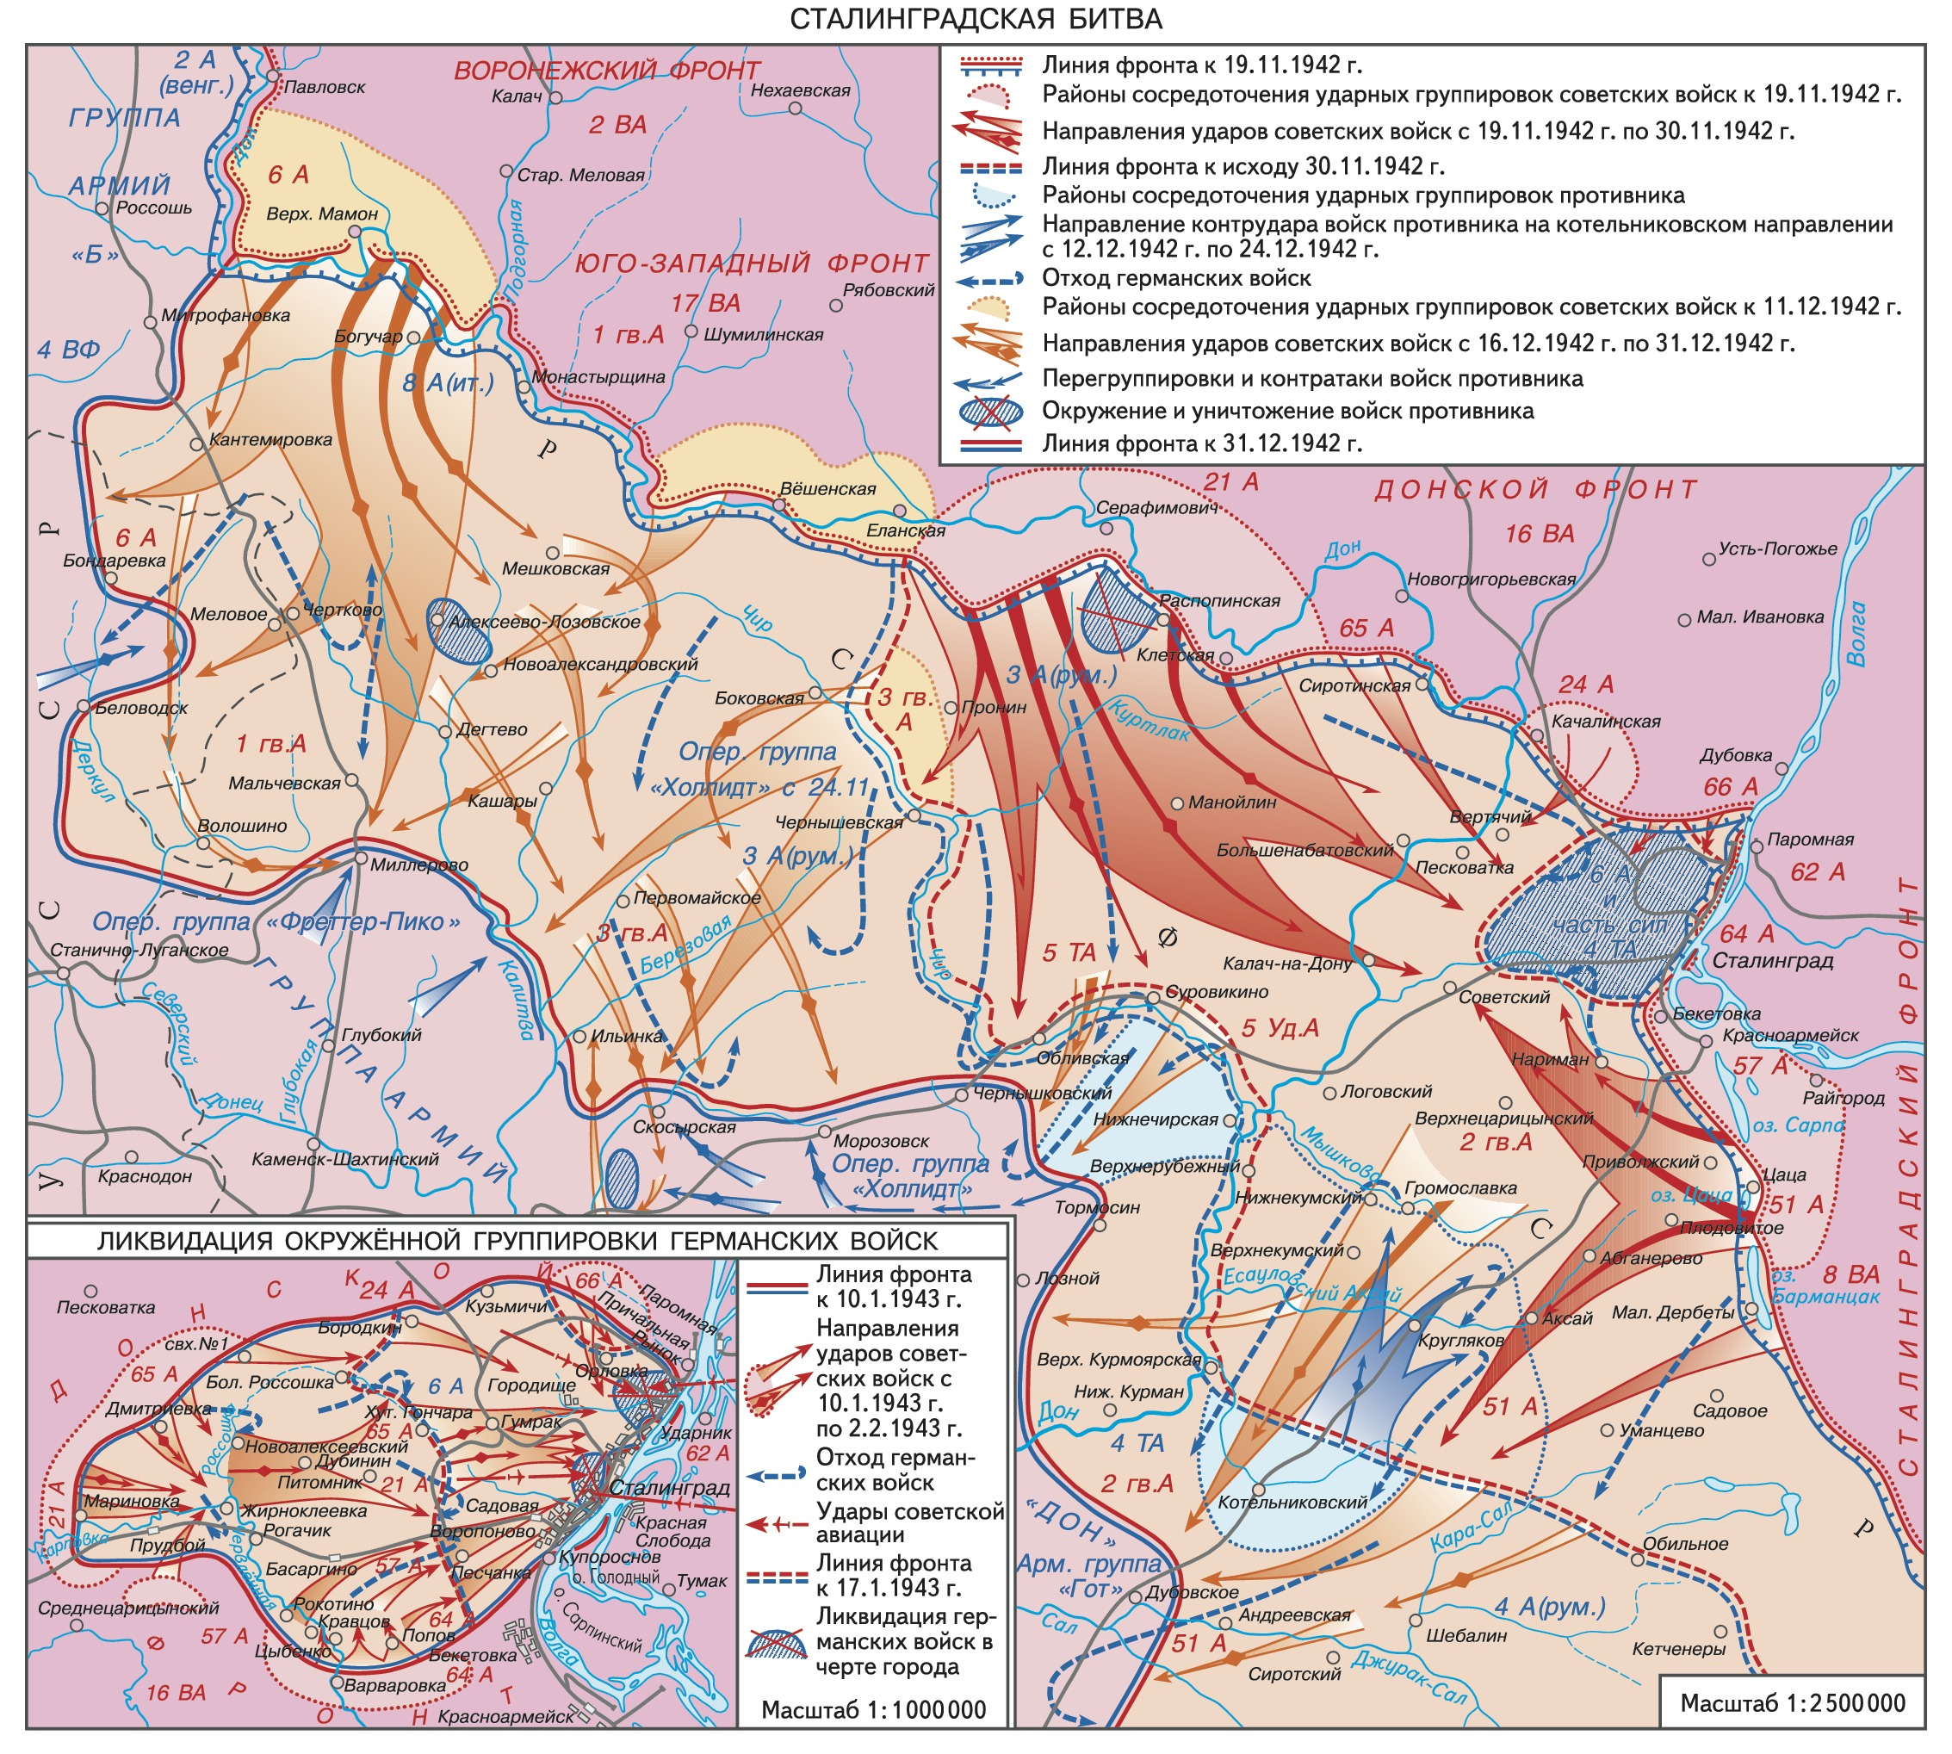

Slide 7
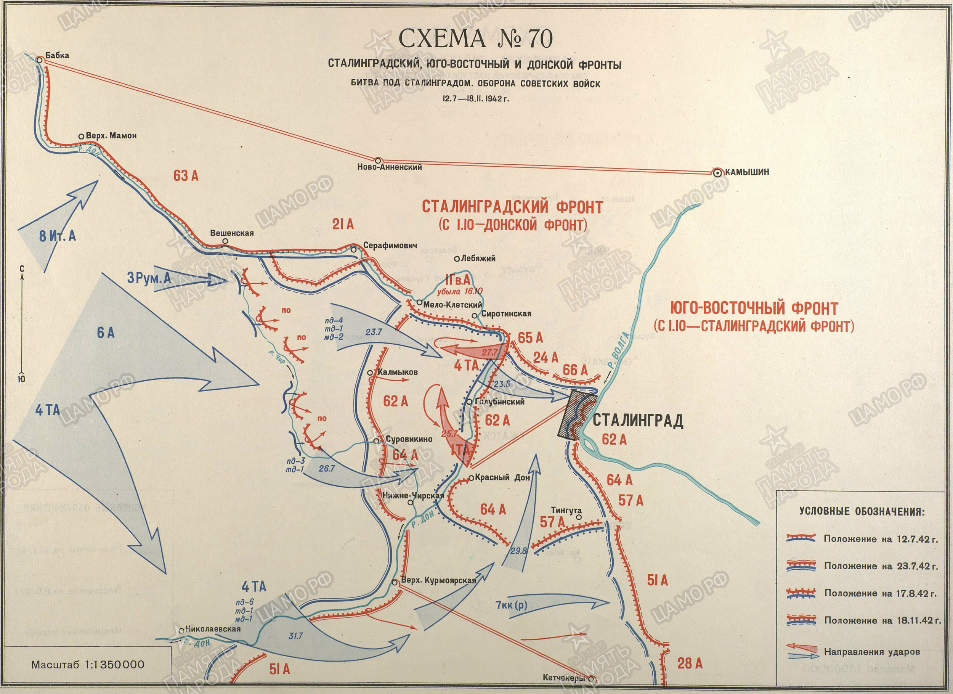

Slide 11
Всем спасибо за внимание!

